Slide 1


BÀI GIẢNG SOẠN THẢO THEO BỘ SÁCH: CÁNH DIỀU
TOÁN 1
(Tập 1)

Slide 2

Bµi 39
CÁC SỐ 11,12,13,14,15,16

Slide 3
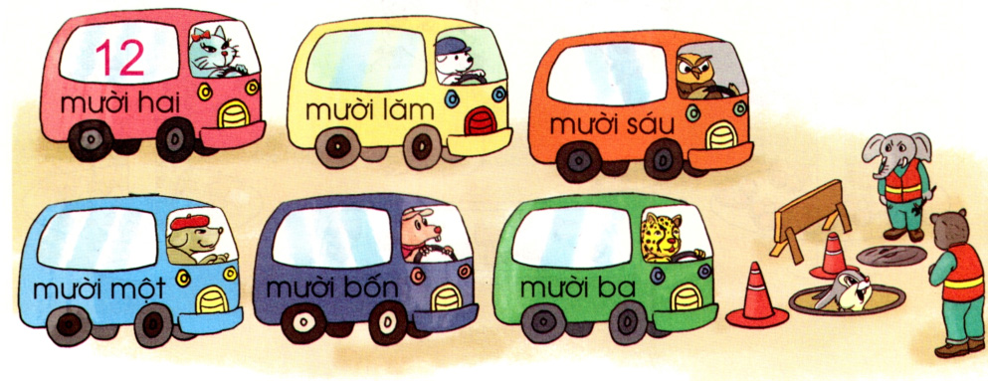
3. Số:
15
16
11
14
13

Slide 4
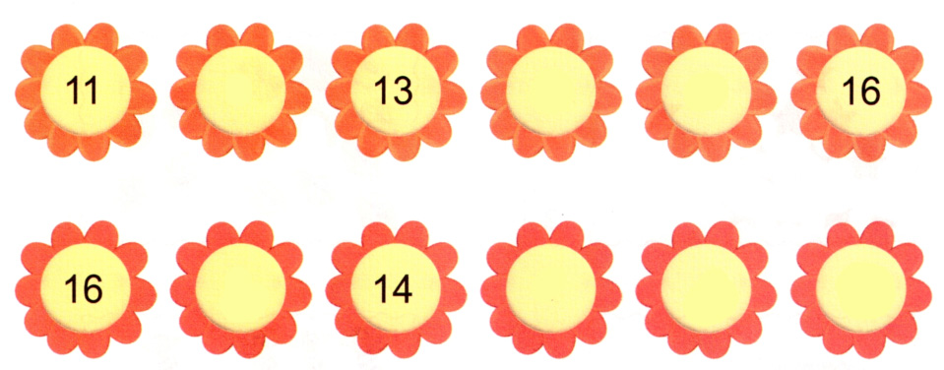
4. Số:
12
14
15
15
13
12
11

Slide 5




NghØ gi÷a tiết

Slide 6
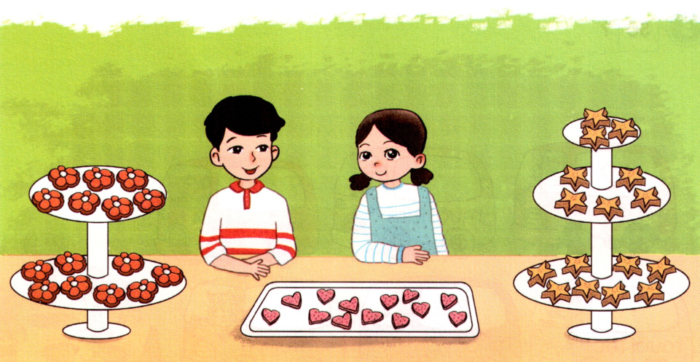
5. Xem tranh rồi đếm số lượng bánh mỗi loại:

Slide 7


140
160
30
0
130
20
50
60
40
80
170
150
10
70
90
180
100
110
120
9
1
2
3
4
5
6
7
8
THẢO LUẬN NHÓM
Sau khi quan sát tranh, em hãy cho biết số lượng của mỗi loại bánh có trong tranh ?
Yêu cầu
- Làm việc theo nhóm đôi.
- Các bạn cùng bàn dựa vào tranh nói cho nhau nghe.
- Trả lời theo cặp.

Slide 8

TRÂN TRỌNG CẢM ƠN!

